Slide 1

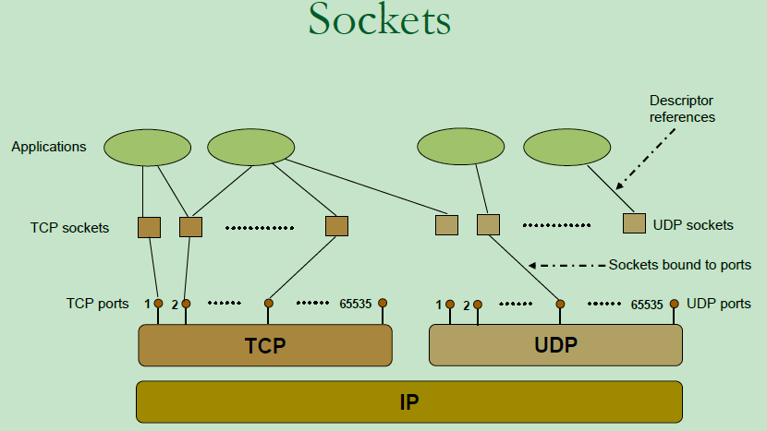

Сокеты и как с ними работать
Курс «Сетевое программирование»
© Валерий Студенников

Slide 2
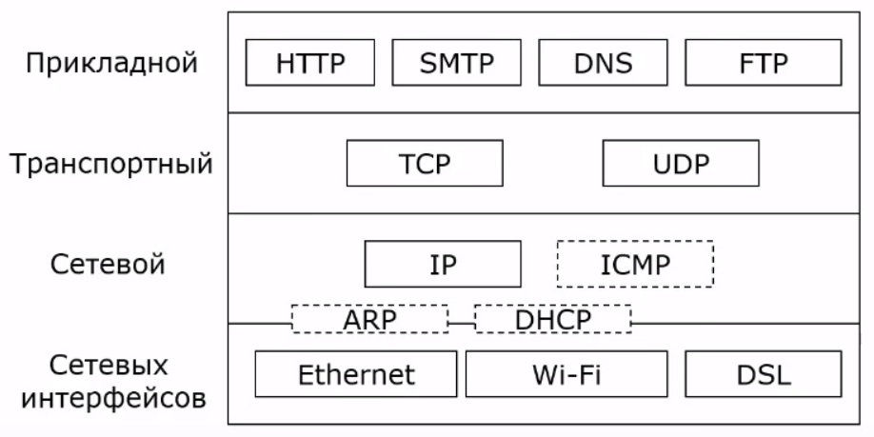
Основные понятия TCP/IP
IP-адрес — это уникальный идентификатор устройства (хоста) в сети (либо локальное устройство, localhost).
Порт — это числовой идентификатор, используемый для адресации конкретного приложения или процесса на устройстве. Диапазон портов — от 0 до 65535.
Привилегированные порты (зарезервированные) — 0 до 1023
Поддерживают широко используемые службы, например: 22 (SSH), 80 (HTTP), 443 (HTTPS), 25 (SMTP)
Для привязки (binding) сокета к этим портам требуются права суперпользователя (root).
Непривилегированные порты — от 1024 до 65535
назначаются конкретным службам на основе заявок на предоставление услуг, поданных в IANA
Порты от 49152 до 65535 — динамические или частные — используются для любых целей
Протоколы передачи данных
TCP (Transmission Control Protocol) — протокол с установлением соединения, который гарантирует доставку данных, их порядок и целостность.
UDP (User Datagram Protocol) — протокол без установления соединения, который не гарантирует доставку и порядок пакетов, но быстрее TCP.

Slide 3
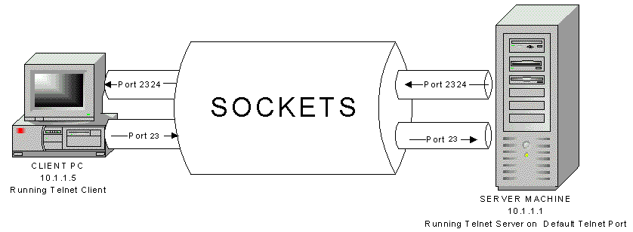

Что такое сокет?
Сокет (англ. как розетка, разъем) — это программный интерфейс, предоставляемый операционной системой, который позволяет двум процессам (на одном устройстве или на разных) устанавливать соединение и обмениваться данными по сети. Сокет можно представить как конечная точка окончания соединения.
2 процесса (на одной или разных машинах) могут обмениваться информацией. Сокеты — это основа для сетевого взаимодействия.
Придуманы в Беркли в 1982 году как часть ОС BSD Unix. Поэтому API сокетов, который мы будем тут рассматривать, и называется сокетами Беркли.
Сокет в UNIX-системах является разновидностью файла, а значит у него есть файловый дескриптор.
Типы сокетов:
Файловые (локальные) сокеты — для обмена данными между процессами на одном компьютере.
Сетевые сокеты — для обмена данными между процессами, работающими на разных компьютерах через сеть.
Серверные сокеты — ожидает подключения от клиентов.
Клиентские сокеты — обмениваются данными
Notes:
В Unix-системах (Linux, macOS и т.д.) всё — это файл, сокеты — в том числе. Любым файлам назначается файловый дескриптор — номер в таблице открытых файлов ОС.

Slide 4
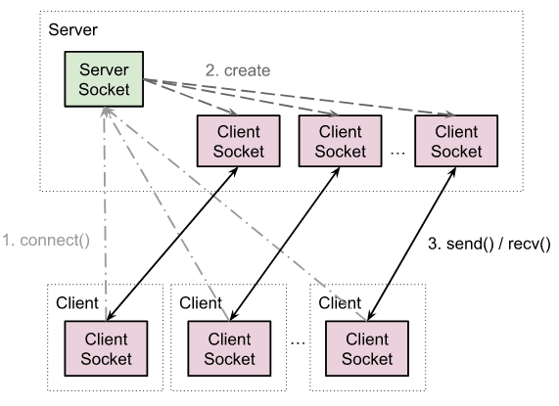
Серверные / клиентские сокеты
Клиентские сокеты — инициирует соединение с сервером. Подключается только к одному серверному сокету.
Принимают запросы на установление соединения и создают клиентский сокета для каждого нового подключения.
Серверные сокеты — ожидает подключения от клиентов. Может принять неограниченное число подключений
Клиент / серверное взаимодействие
Слово «сервер» имеет несколько значений:
программу, на которой запущены серверные сокеты
машина, на которой запущена такая программа.
Аналогично и с клиентом.
Программа-сервер отличается от программы-клиента наличием серверного сокета. Необходимо поддерживать на сервере одновременную работу нескольких клиентских сокетов, тогда как в клиентском приложении достаточно одного сокета.
Поэтому даже на сервере основная работа приходится именно на клиентские сокеты, а не на серверные.
Адрес сервера обычно публичный и его знают все клиенты, а вот сервер своих клиентов заранее, как правило, не знает и знать не может. Поэтому подключение инициируется клиентом.

Slide 5
Файловые сокеты / UNIX-сокеты(AF_UNIX)
🧩 Как это работает?
Сокет создается как файл в файловой системе.
Этот файл служит точкой общения между процессами.
Один процесс «слушает» (ждёт подключения) на этом файле, другой — подключается.
✅ Преимущества файловых сокетов
Быстрее, чем сетевые, потому что не используются сетевые протоколы.
Простая настройка — не нужно думать о портах и IP.
Безопасность — доступ к сокету можно ограничить стандартными правами на файлы.
Доступны ли файл-сокеты (UNIX-сокеты) в Windows?
Традиционно файл-сокеты (UNIX domain sockets, AF_UNIX) были недоступны в Windows, но ситуация изменилась в Windows 10 (с версии 1809) и Windows Server 2019, где была добавлена поддержка AF_UNIX.
Файл-сокеты для postgresql:
/var/run/postgresql/.s.PGSQL.5432 (Debian/Ubuntu)
/tmp/.s.PGSQL.5432 (RedHat/CentOS, macOS)
Файл-сокеты для mysql:
/var/run/mysqld/mysqld.sock (Debian/Ubuntu)
/tmp/mysql.sock (RedHat/CentOS, macOS)
% lsof -U | grep /
COMMAND PID USER FD TYPE DEVICE SIZE/OFF NODE NAME
Google 1183 trueman 5u unix 0xb10789041f286e51 0t0 /var/folders/xs/.../SingletonSocket
Poe 1322 trueman 21u unix 0xafbf892b022ead30 0t0 /var/folders/.../SingletonSocket
Google 1385 trueman 28u unix 0x2ff9a1174da797f7 0t0 /tmp/drivefs_ipc.503
Google 1385 trueman 45u unix 0xae952366561c308f 0t0 /tmp/drivefs_ipc.503_shell
Google 1385 trueman 119u unix 0xf4ff1e852d3547e5 0t0 /tmp/drivefs_ipc.503_shell
Google 1385 trueman 130u unix 0x6c21700e1a2eadfb 0t0 /Users/trueman/.../ipc2553878012
Google 1385 trueman 134u unix 0x17e62fdd9bdb0876 0t0 /Users/trueman/.../ipc2553878012

Slide 6
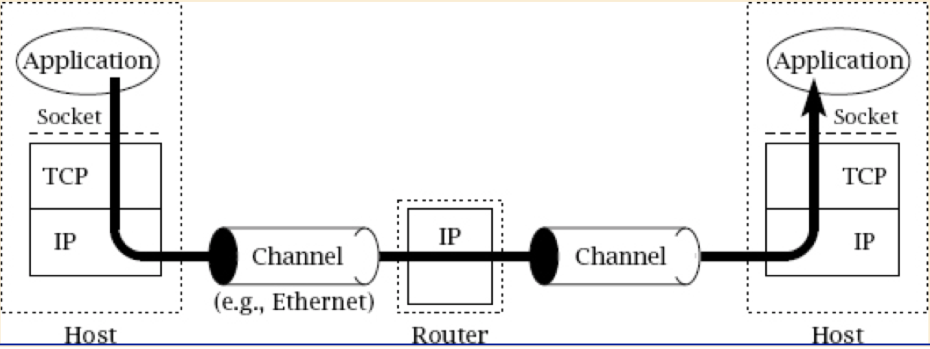
Сетевые сокеты (TCP/UDP-сокеты)
Сетевые сокеты используются для связи между хостами в сети с помощью протоколов:
TCP (надежный, с установлением соединения).
UDP (быстрый, без установки соединения).
🧩 Как это работает?
Сетевой сокет привязывается к IP-адресу и порту.
Сервер слушает на определённом адресе и порту.
Клиент подключается к этому адресу и порту.
% netstat -a | head -10
Active Internet connections (including servers)
Proto Recv-Q Send-Q Local Address Foreign Address (state)
tcp4 0 0 localhost.50119 *.* LISTEN
tcp4 0 0 10.20.43.66.50070 arn11s12-in-f3.1.https ESTABLISHED
tcp4 0 0 10.20.43.66.50069 arn11s12-in-f3.1.https ESTABLISHED
tcp4 0 0 10.20.43.66.50054 lq-in-f188.1e100.5228 ESTABLISHED
tcp4 0 0 10.20.43.66.50047 149.154.167.223.https ESTABLISHED
tcp4 0 0 10.20.43.66.50046 149.154.167.223.https ESTABLISHED
tcp4 0 0 10.20.43.66.50045 arn09s23-in-f5.1.https ESTABLISHED
tcp4 0 0 10.20.43.66.50044 149.154.167.222.https ESTABLISHED

Slide 7
Сокеты: буферизация
Как происходит хранение данных в сокетах?
Когда один процесс (например, сервер) отправляет данные через UNIX-сокет, а другой (клиент) их ещё не получил, эти данные временно сохраняются в буфере ядра. Данные, отправленные через UNIX-сокет, всегда хранятся в оперативной памяти.
На диск данные не записываются, потому что UNIX-сокет — это механизм обмена данными в памяти (IPC, Inter-Process Communication).
UNIX-сокеты максимально быстры, так как исключают сетевые задержки и работу с файловой системой для данных.
Размер буфера сокета (socket buffer size).
У каждого UNIX-сокета есть два буфера:
Send Buffer — буфер отправки данных.
Receive Buffer — буфер приёма данных.
Размер буферов определяет, сколько данных может быть передано, пока получатель ещё не прочитал их.
# LINUX: # Размер буфера приема по умолчанию $ sysctl net.core.rmem_default
net.core.rmem_default = 212992 # Размер буфера отправки по умолчанию
$ sysctl net.core.wmem_default
net.core.wmem_default = 212992 # Максимальный размер буфера приема
$ sysctl net.core.rmem_max
net.core.rmem_max = 212992
# Максимальный размер буфера отправки
$ sysctl net.core.wmem_max
net.core.wmem_max = 212992
# MACOS: Размер буфера для приема (TCP) % sysctl net.inet.tcp.recvspace
net.inet.tcp.recvspace: 131072 # Размер буфера для отправки (TCP)
% sysctl net.inet.tcp.sendspace net.inet.tcp.sendspace: 131072

Slide 8
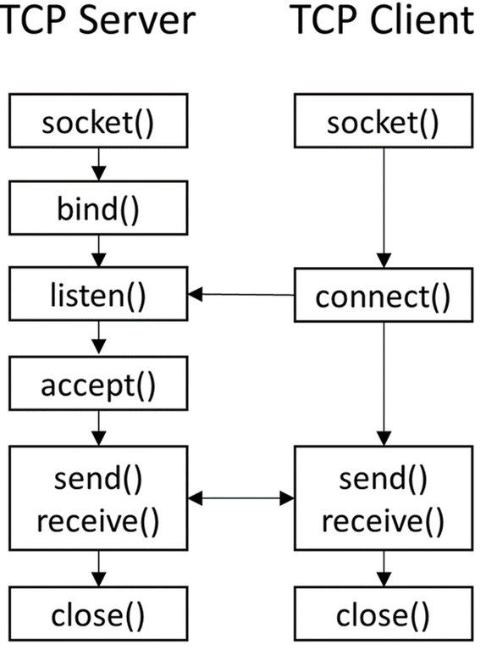
Клиент-серверный цикл обмена данными
Сервер запускается, создаёт серверный сокет на определённом порту и слушает этот порт.
socket() bind() listen()
Клиент создаёт сокет и подключается к серверу:
socket() connect()
Сервер принимает входящее соединение:
accept()
Клиент отправляет данные серверу.
send()
Сервер принимает данные и отправляет ответ.
receive() send()
Клиент принимает ответ.
receive()
Обе стороны закрывают соединение.
close()

Slide 9
Работа с сокетами в python: создаём сокет
import socket
server = socket.socket(socket.AF_UNIX, socket.SOCK_STREAM)
# class socket(socket.socket) constructor socket.socket(family=AF_INET, type=SOCK_STREAM, proto=0, fileno=None)
family — семейство адресов (тип адресации), которое будет использоваться для сокета.
socket.AF_INET — для IPv4 (стандартный выбор для сетевых приложений).
socket.AF_INET6 — для IPv6.
socket.AF_UNIX — для локальных UNIX-сокетов (межпроцессное взаимодействие на одной машине).
socket.AF_PACKET — для низкоуровневого взаимодействия с сетевыми интерфейсами (используется для работы с Ethernet-кадрами в Linux).
socket.AF_NETLINK — для взаимодействия между пользовательским пространством и ядром Linux.
type — тип сокета, определяет, какой протокол / способ передачи данных будет использоваться
socket.SOCK_STREAM — для TCP (потоковый сокет, с установлением соединения и гарантией доставки данных).
socket.SOCK_DGRAM — для UDP (датаграммы, без установления соединения).
socket.SOCK_RAW — для работы с сырыми пакетами (используется для разработки собственных протоколов).
socket.SOCK_SEQPACKET — для надёжной передачи пакетов с гарантией порядка (используется с определёнными протоколами).
socket.SOCK_RDM — для надёжной передачи сообщений (редко используется).

Slide 10
Создаём сокет : socket.socket
import socket
socket.socket(family=AF_INET, type=SOCK_STREAM, proto=0, fileno=None)
proto — конкретный протокол, который будет использоваться.
0 (по умолчанию) — автоматический выбор протокола, соответствующего family и type.
Можно указать протокол явно (если требуется):
socket.IPPROTO_TCP — для TCP.
socket.IPPROTO_UDP — для UDP.
socket.IPPROTO_ICMP — для ICMP.
Обычно proto=0 достаточно, и Python сам определит нужный протокол.
fileno — дескриптор файла
None (по умолчанию) — будет создан новый сокет.
дескриптор файла — создаст сокет, ссылающийся на уже существующий сокет. Это полезно для:
Работы с системными вызовами, когда есть доступ только к файловому дескриптору.
Использования сокетов, переданных между процессами.
Восстановления сокета из сохранённого состояния.

Slide 11
Получение IP-адреса хоста по имени
import socket hostname = "example.com" ip_address = socket.gethostbyname(hostname) print(ip_address) # 142.250.74.78 addresses = socket.gethostbyname_ex(hostname) # -> (name, aliaslist, addresslist) print(addresses) # ('example.com', [], ['23.192.228.84', '23.215.0.136', '23.215.0.138', '96.7.128.175', '96.7.128.198', '23.192.228.80']) # getaddrinfo(host, port, family=0, type=0, proto=0, flags=0) addr_info = socket.getaddrinfo('google.com', None, socket.AF_INET6) # [(family, type, proto, canonname, sockaddr)] pprint(addr_info) # [(<AddressFamily.AF_INET6: 30>, <SocketKind.SOCK_DGRAM: 2>, 17 (socket.IPPROTO_TCP), '', ('::ffff:142.250.74.78', 0, 0, 0)), # (<AddressFamily.AF_INET6: 30>, <SocketKind.SOCK_STREAM: 1>, 6 (socket.IPPROTO_UDP), '', ('::ffff:142.250.74.78', 0, 0, 0))]

Slide 12

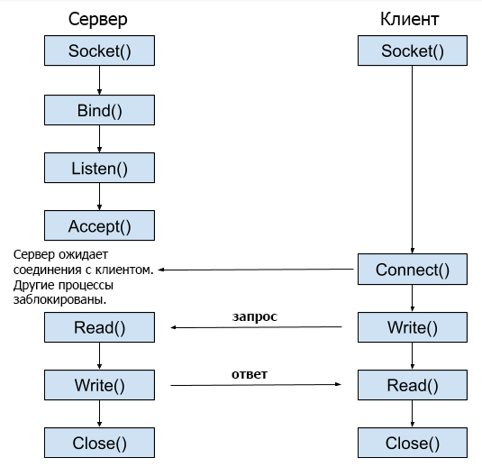
Инициализация серверного сокета: bind, listen
sock.bind( address ) — привязка сокета к конкретному адресу Применяется только к серверным сокетам и привязывает их к определённому IP-адресу + порту или к файлу. Значения порта с 0 до 1023 — зарезервированы (нужен root для bind)
server_socket.bind( "/tmp/my_socket" ) # UNIX-сокет server_socket.bind( ("localhost", 12345) ) # адрес хоста в виде домена server_socket.bind( ("my-org.ru", 12345) ) # адрес хоста в виде домена server_socket.bind( ("127.0.0.1", 12345) ) # адрес хоста в виде IP server_socket.bind( ("0.0.0.0", 12345) ) # на всех доступных интерфейсах!
Что делает?
Связывает сокет с указанным адресом и портом.
Если порт уже занят — ошибка OSError: Address already in use.
sock.listen( [backlog] ) — слушаем сокет.
Сервер начинает ждать входящих подключений.
Подключения остаются в очереди до вызова accept().
server_sock.listen(5) # Переводим сокет в режим прослушивания
backlog — максимальная длина очереди подключений. Если клиентов больше, чем backlog, новые соединения будут отклоняться. Значение по умолчанию — socket.SOMAXCONN (обычно 128 (Linux/macOS) или 200 (Windows))

Slide 13
Принятие соединения accept
sock.accept() -> (client socket object, address info)
Ожидает подключения клиента. Возвращает новый сокет для общения с клиентом (conn) и адрес клиента (addr).
# Принимаем соединение от клиента client_socket, addr = server_socket.accept() print(f"Подключение от {addr}") # 'Подключение от ('127.0.0.1', 61741)'
Что делает?
Блокирует выполнение программы, пока клиент не подключится.
Как только клиент подключается, сервер получает новый клиентский сокет (отдельный от серверного).
Основной сокет продолжает слушать новые подключения.

Slide 14
Подключиться к серверу connect
sock.connect(address)
Используется в клиентском сокете для подключения к серверу с адресом address.
address — (IP, порт) сервера для AF_INET или путь к файлу (для AF_UNIX).
Что делает?
Инициирует TCP-соединение с сервером.
Если сервер не отвечает или порт закрыт — вызывает ConnectionRefusedError.
client = socket.socket(socket.AF_UNIX, socket.SOCK_STREAM) # Подключаемся к файл-сокету client.connect("/tmp/my_socket")
client = socket.socket(socket.AF_INET, socket.SOCK_STREAM)
# Подключаемся к серверу client.connect(('localhost', 12345))

Slide 15
Получить данные — socket.recv
sock.recv(buflen, [flags]) -> data (bytes array) Получает данные из сокета.
buflen — максимальный размер получаемых данных в байтах.
Обычно 1024 или 4096 — оптимальные значения.
Большие значения могут увеличить задержку.
Что делает?
Блокирует выполнение, если данных нет.
Если клиент закрыл соединение, recv() вернет пустую строку (b"").
# Получение данных (буфер 1024 байт) data = conn.recv(1024) print("Получено:", data.decode())
В ОС максимальный размер сокетного буфера контролируется следующими параметрами:
В Linux: /proc/sys/net/core/rmem_max (максимальный размер буфера приема)
В BSD/macOS: kern.ipc.maxsockbuf
% sysctl kern.ipc.maxsockbuf
kern.ipc.maxsockbuf: 838860
В Windows: значение в реестре HKLM\SYSTEM\CurrentControlSet\Services\Tcpip\Parameters\TcpWindowSize

Slide 16
Отрправить данные —send, sendall
socket.send(data) — Отправляет данные через сокет
data — байтовая строка (b"Hello"), которую нужно отправить.
Что делает?
Отправляет часть данных (не гарантирован полный объем).
Возвращает количество реально отправленных байтов.
В больших объемах данных может потребоваться цикл while.
Ограничено SO_SNDBUF (по умолчанию около 212 KB в Linux и macOS) и размером TCP-окна
socket.sendall(data) — Гарантированно отправляет все данные
data — байтовая строка (b"Hello"), которую нужно отправить.
Что делает?
Отправляет все данные, даже если это занимает несколько вызовов send().
Если передача прерывается, выбрасывает BrokenPipeError.
# Отправляем сообщение серверу bytes_sent = client_socket.send("Привет от клиента!".encode())
# Отправляем ответ клиенту server_socket.sendall("Привет от сервера!".encode())

Slide 17
Закрытие сокета — socket.close
socket.close() — Закрывает соединение и освобождает ресурсы.
Что делает?
Закрывает соединение (для клиента или сервера).
После вызова close(), сокет не может быть использован снова.
conn.close() # Закрываем соединение с клиентом server_socket.close() # Закрываем серверный сокет
🛑 Что происходит с сокетами, если процесс «падает»?
В Linux/macOS и Windows все сокеты, принадлежащие процессу, автоматически закрываются при завершении процесса.
Операционная система очищает все файловые дескрипторы, включая сетевые сокеты.
Если процесс закрывается «нормально»
ОС отправляет FIN, клиент получает EOF в recv() и закрывает соединение.
TCP-соединение переходит в TIME_WAIT (обычно на 30-120 секунд).
Если процесс «падает» без close()
ОС форсирует закрытие и отправляет RST (Reset).
Клиенту recv() вернет ошибку Connection reset by peer.
# Разрешаем повторное использование порта server_socket.setsockopt(socket.SOL_SOCKET, socket.SO_REUSEADDR, 1)

Slide 18
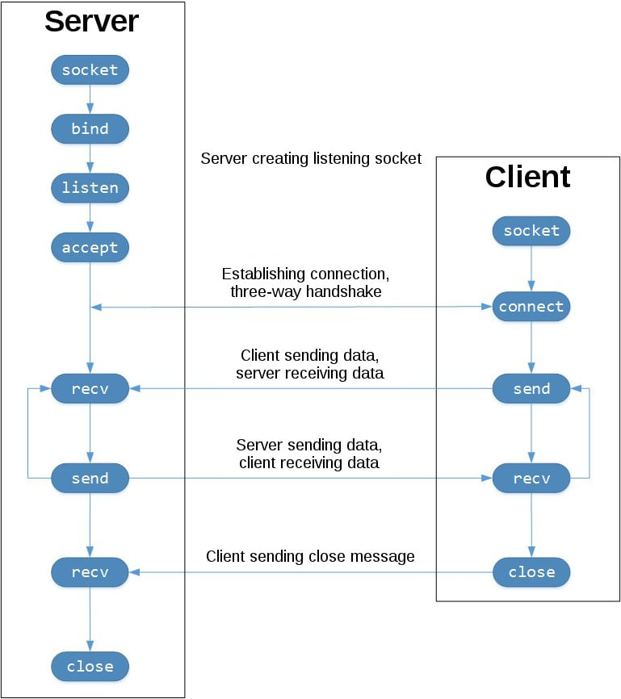
Резюме по socket API
Метод | Назначение | Где используется | Non Block
bind | Привязывает сокет к IP/порту или файлу | Сервер | ✅
listen | Начинает слушать соединения | Сервер | ✅
accept | Ожидает клиента | Сервер | ❌
connect | Подключается к серверу | Клиент | ❌
recv | Получает данные | Сервер, клиент | ❌
send | Отправляет часть данных | Сервер, клиент | ❌
sendall | Отправляет все данные | Сервер, клиент | ❌
close | Закрывает соединение | Сервер, клиент | ✅

Slide 19
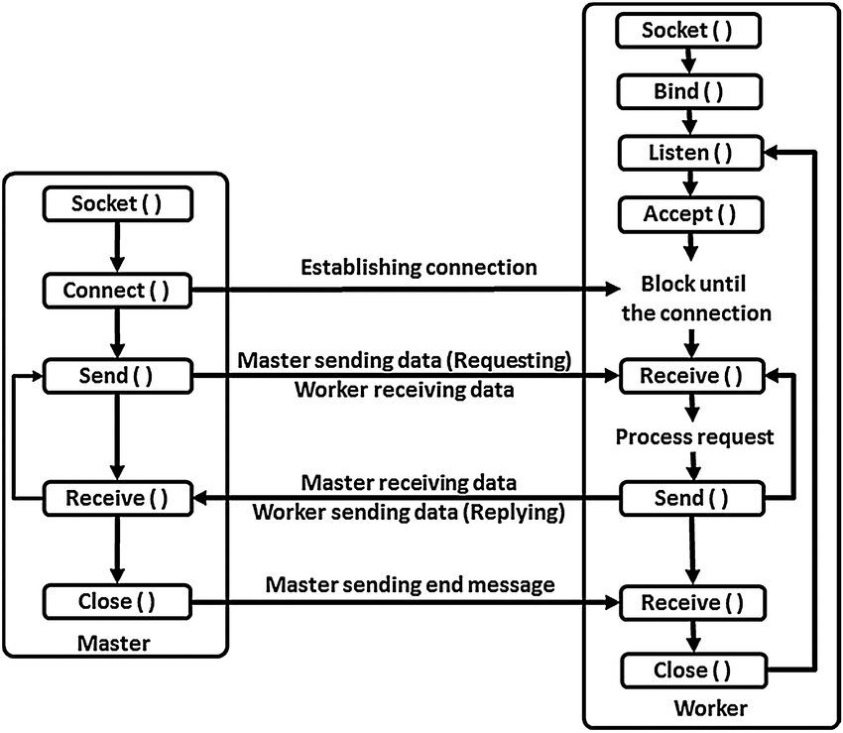
Файловый сокет: сервер
import socket SOCKET_PATH = "/tmp/my_socket" # ... (Удаляем старый сокет, если он остался) # Создаем UNIX-сокет server = socket.socket( socket.AF_UNIX, socket.SOCK_STREAM ) # Привязка к файлу (для UNIX-сокетов). server.bind(SOCKET_PATH) # Переводим сокет в режим ожидания подключений server.listen() print("Сервер ожидает соединения...") # Ожидание подключения от клиента — принятие подключения conn, _ = server.accept() # -> (socket object, address info) print("Клиент подключился!") # Получение данных (буфер 1024 байт) data = conn.recv(1024) print("Получено:", data.decode()) # Получение данных всем клиентам conn.sendall(b"Hello from server!") # закрываем соединение conn.close() server.close()
% ./file_socket_server.py
Сервер ожидает соединения...
Клиент подключился!
Получено: Hello from client!

Slide 20
Файловый сокет: клиент
import socket # Создаем UNIX-сокет client = socket.socket(socket.AF_UNIX, socket.SOCK_STREAM) # Соединяемся с файл-сокетом client.connect("/tmp/my_socket") # Посылаем данные client.sendall(b"Hello from client!") # Получаем данные data = client.recv(1024) print("Ответ от сервера:", data.decode()) # Закрываем сокет client.close()
% ./file_socket_client.py
Ответ от сервера: Hello from server!

Slide 21
TCP-сервер
# Простой TCP-сервер import socket LISTEN_PORT = 12345 # Создаем TCP-сокет с IPv4 server_socket = socket.socket(socket.AF_INET, socket.SOCK_STREAM) # Разрешаем повторное использование порта server_socket.setsockopt(socket.SOL_SOCKET, socket.SO_REUSEADDR, 1) # Привязываем сокет к адресу и порту server_socket.bind(('localhost', LISTEN_PORT)) # Начинаем прослушивать входящие соединения (максимум 1 в очереди) server_socket.listen(1) print(f"Сервер ожидает подключение на порту {LISTEN_PORT}...") # Принимаем соединение от клиента conn, addr = server_socket.accept() print(f"Подключение от {addr}") # Получаем данные от клиента data = conn.recv(1024) print(f"Получено: {data.decode()}") # Отправляем ответ клиенту conn.sendall("Привет от сервера!".encode()) # Закрываем соединение conn.close() # Закрываем соединение с клиентом server_socket.close() # Закрываем серверный сокет
socket() — создаёт новый TCP-сокет.
bind() — привязывает сокет к локальному адресу и порту.
listen() — переводит сокет в режим ожидания подключений.
accept() — блокирует выполнение до тех пор, пока клиент не подключится.
recv() — читает данные, отправленные клиентом.
sendall() — отправляет данные клиенту.
close() — закрывает соединение.

Slide 22
TCP-клиент
import socket # Создаем сокет с использованием IPv4 и TCP client = socket.socket(socket.AF_INET, socket.SOCK_STREAM) # Подключаемся к серверу client.connect(('localhost', 12345)) # Отправляем сообщение серверу client.sendall("Привет от клиента!".encode()) # Получаем ответ от сервера data = client.recv(1024) print(f"Ответ от сервера: {data.decode()}") # Закрываем соединение client.close()
Пояснение:
connect() устанавливает соединение с сервером.
sendall() отправляет данные серверу.
recv() получает данные от сервера.
close() закрывает соединение.
Как протестировать:
Запустить серверный скрипт.
Запустить клиентский скрипт в отдельном окне или терминале.
Вы увидите сообщения о передаче данных между клиентом и сервером.
% ./file_socket_client.py
Ответ от сервера: Hello from server!

Slide 23
Блокирующие вызовы и способы их обхода
Без использования неблокирующих механизмов — в рамках одного процесса / потока мы можем обслуживать только одного клиента, а затем завершает работу.
Также мы можем принять только одно сообщение и только ограниченного размера.
Метод | Блок? | Как избежать блокировки?
bind |  | Не требует обхода
listen |  | Не требует обхода
accept | ❌ | setblocking(False), select(), asyncio
connect | ❌ | setblocking(False), settimeout(), asyncio
recv | ❌ | setblocking(False), settimeout(), select(), asyncio
send | ❌ | setblocking(False), settimeout(), select(), asyncio
sendall | ❌ | setblocking(False), select(), asyncio
close |  | Не требует обхода

Slide 24
import socket with socket.socket(socket.AF_INET, socket.SOCK_STREAM) as serv_sock: serv_sock.bind((HOST, PORT)) serv_sock.listen(1) while True: # Accepting multiple connections, but only one at a time print("Waiting for connection...") sock, addr = serv_sock.accept() with sock: print("Connected by", addr) while True: # Receive try: data = sock.recv(1024) except ConnectionError: print(f"Client suddenly closed while receiving") break print(f"Received: {data} from: {addr}") data = data.upper() # Send print(f"Send: {data} to: {addr}") try: sock.sendall(data) except ConnectionError: print(f"Client suddenly closed, cannot send") break print("Disconnected by", addr)
Соединение не закрывается сразу после выдачи ответа (как в HTTP-серверах), а выполняется в бесконечном цикле, пока клиент продолжает посылать запросы. Только тогда сервер сможет перейти к обработке следующего соединения. Это значит, что сервер может обрабатывать вообще только одно соединение за раз.

Slide 25
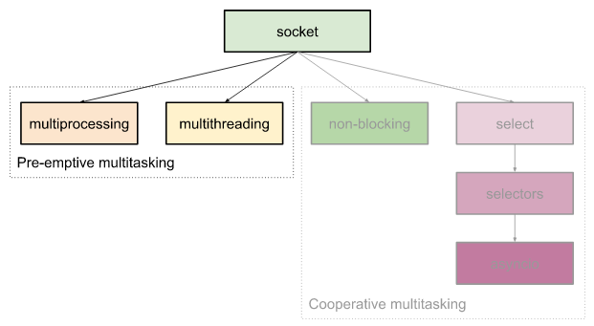
Blocking I/O и как с с этим быть?
Одновременности вычислений можно добиться двумя способами:
Параллельные вычисления (parallel computing): разные потоки выполнения могут физически выполняться в одно и то же время — на разных ядрах процессора:
несколько процессов: multiprocessing
многопоточность: multithreading
Мультиплексирование (multiplexing): чередование во времени выполнения разных задач в одном и том же потоке выполнения, на одном ядре процессора
асинхронность «руками»
асинхронные фреймворки (asyncio и т.п.)
В Python из-за использования им глобальной блокировки интерпретатора (Global Interpreter Lock, GIL) в один и тот же момент времени может выполнятся только один поток. Поэтому реальная параллельность в Python может быть только у процессов. Поэтому основной инструмент — асинхронность.

Slide 26
Первый подход к асинхронности
serv_sock = socket.socket(socket.AF_INET, socket.SOCK_STREAM) serv_sock.bind((HOST, PORT)) serv_sock.listen(1) serv_sock.setblocking(False) # Important! connections = [] while True: try: # Try to accept a new connection... sock, addr = serv_sock.accept() sock.setblocking(False) print("Connected by", addr) connections.append((sock, addr)) except BlockingIOError: print("No waiting connections") pass
### FOR ...
for sock, addr in connections.copy(): print("Try to recv from:", sock, addr) try: data = sock.recv(1024) except ConnectionError: print(f"Conn closed with {addr}") connections.remove((sock, addr)) sock.close() continue except BlockingIOError: continue # No data received print(f"Received: {data} from: {addr}") if not data: # Conn closed connections.remove((sock, addr)) sock.close() print("Disconnected by", addr) continue data = data.upper() print(f"Send: {data} to: {addr}") try: sock.sendall(data) except ConnectionError: print(f"Conn closed with {addr}") connections.remove((sock, addr)) sock.close() continue
Такое решение будет полностью загружать процессор, как и всякий другой бесконечный цикл. Большая часть кода будет исполняться впустую —sock.recv() → BlockingIOError → sock.recv() → BlockingIOError и т.д.
Notes:
такое решение будет полностью загружать процессор, как и всякий другой бесконечный цикл, вне зависимости от того, есть там что обрабатывать или нет. При этом чаще всего данные будут поступать медленнее, чем будет проходить полный цикл опроса всех клиентских сокетов. А значит, большая часть кода будет исполняться впустую — sock.recv() → BlockingIOError → sock.recv() → BlockingIOError и т.д.
Также, если первый сокет в списке готов, а мы сейчас опрашиваем только второй, то придется пройтись по всему списку неготовых сокетов, пока мы дойдем до первого — реально готового соединения.
Я уже не говорю про затраты времени на обработку исключений, которые являются неотъемлемой составляющей данного способа. Даже если один из сокетов был бы всегда готов, когда бы его не спросили, то прежде, чем к нему попасть, пришлось бы поймать и обработать множество исключений BlockingIOError от других сокетов.
Вот бы каким-нибудь образом опрашивать только те сокеты, про которых достоверно известно, что данные для них уже пришли и готовы для обработки, чтобы не перебирать все сокеты подряд. Это сэкономило бы нам немало процессорного времени. Специально для таких случаев в ОС и создали системный вызов select.

Slide 27
select — есть ли новые данные?
Функции select.select() — один из базовых способов реализовать неблокирующий ввод-вывод. Она позволяет отслеживать активность сразу на нескольких сокетах, не прибегая к потокам.
rlst, wlst, xlst = select.select(rlist, wlist, xlist[, timeout]) — ожидает активности на одном или нескольких файловых дескрипторах (включая сокеты) и возвращает, какие из них готовы.
rlist — Список объектов (обычно сокетов), готовых для чтения;
wlist — Список объектов, готовых для записи;
xlist — Список объектов, с ошибками / исключениями;
timeout — Время ожидания (в секундах): 0 — опрос, None — ждать вечно;
🔁 Возвращает:
Три списка (в том же порядке) — только те сокеты, которые готовы к действиям.
Принцип работы функции select() — в аргументах передается список всех имеющихся сокетов, а возвращается список всех готовых. Далее мы сами выбираем, какую следующую задачу нужно выполнять. Такая многозадачность называется совместной, или кооперативной (cooperative), потому что, прежде, чем начала выполняться следующая задача, нужно, чтобы предыдущая явно объявила о своей готовности отдать процессорное время другим задачам. То есть задачи очевидным образом согласуют между собой момент переключения задач

Slide 28
select
rlst, wlst, xlst = select.select(rlist, wlist, xlist[, timeout])
Он всегда возвращает список только готовых сокетов, а потому, когда мы вызываем sock.accept() или sock.recv() мы точно знаем, что выполнение программы не остановится, и результат будет возвращен сразу.
Метод не заблокирует выполнение, даже если setblocking(True), и не возбудит исключение BlockingIOError, если setblocking(False). Поэтому нам вообще не важно, блокирующие или неблокирующие сокеты мы используем.
Системный вызов select — это такой вызов, которые принимает в качестве параметров список дескрипторов потоков ввода-вывода, которые нужно проанализировать, а на выходе возвращает список тех из них, которые готовы к работе.
Особенности / ограничения:
Ограничение на количество дескрипторов (FD_SETSIZE).
Проверяет все дескрипторы каждый раз.
Универсален, но медленный на большом числе соединений.

Slide 29
Используем select
import socket import select HOST = 'localhost' PORT = 12345 def handle(sock, addr): try: data = sock.recv(1024) # ready except ConnectionError: print(f"Client closed when recv") return False print(f"Received {data} from: {addr}") if not data: print("Disconnected by", addr) return False data = data.upper() print(f"Send: {data} to: {addr}") try: sock.send(data) # Hope it won't block except ConnectionError: print(f"Client closed, cannot send") return False return True serv_sock = socket.socket( socket.AF_INET, socket.SOCK_STREAM) serv_sock.bind((HOST, PORT)) serv_sock.listen(1) inputs = [serv_sock] outputs = [] while True: print("Waiting for conn or data...") readable, writeable, _ = select.select(inputs, outputs, []) for sock in readable: if sock == serv_sock: sock, addr = serv_sock.accept() print("Connected by", addr) inputs.append(sock) else: # Client socket addr = sock.getpeername() if not handle(sock, addr): inputs.remove(sock) if sock in outputs: outputs.remove(sock) sock.close() serv_sock.close(1)
Notes:
Когда выполнение программы достигается вызова select, программа останавливается до тех пор, пока один из сокетов в списке не получит данные и не перейдет в состояние готовности. Тогда select() возвратит этот сокет и он поступит на обработку. Если этот сокет серверный, то вызывается метод accept(), если клиентский — то recv(). Обработка клиентского сокета была вынесена для большей ясности и чистоты кода в функцию handle(). Данный способ еще допускает написание всего сервера без единой функции, но позже без функций будет уже не обойтись.
Для простоты и понятности примеров мы не будем проверять сокеты на готовность к записи (writeable). Выходной сетевой буфер обычно всегда свободен, и любой здоровый сокет вернется как готовый к записи. Хотя в реальном production-коде, конечно же, необходимо предусмотреть и такой случай.
Таким образом, множество блокирующих вызовов сокетов мы заменили лишь одним блокирующим вызовом — select. В результате этого процессорное время равномерно распределяется между всеми соединениями. Это и называется многозадачность — многозадачность через мультиплексирование. При этом все выполняется в одном потоке и абсолютно синхронным образом. Поэтому никакой дополнительной синхронизации, как в случае разных потоков, не требуется.

Slide 30
Альтернативы select
poll — более продвинутая версия select poller = select.poll() poller.register(sock.fileno(), select.POLLIN)
events = poller.poll(timeout)
Вместо фиксированного битмассива используется динамический список дескрипторов.
Нет ограничения по количеству FD.
Сканирует все зарегистрированные дескрипторы.
Поддерживается везде, масштабируется умеренно.
epoll (только Linux) — работа с больним числом соединений
epoll = select.epoll()
epoll.register(fd, eventmask)
epoll.poll(timeout)
Высокая производительность на большом числе соединений.
Поддерживает edge- и level-triggered режимы.
Один раз регистрируешь интерес и дальше только получаешь события.
kqueue (macOS, BSD)
kq = select.kqueue()
kq.control(changelist, max_events, timeout)
Очень мощный: следит не только за сокетами, но и файлами, сигналами, таймерами.
Быстрый и гибкий, но только на BSD/мак.

Slide 31
selectors.DefaultSelector
Это высокоуровневая абстракция для неблокирующего ввода-вывода в Python. Она автоматически выбирает лучший доступный механизм под капотом: epoll, kqueue, poll или select.
sel = selectors.DefaultSelector() # Зарегистрировать объект (обычно socket) sel.register(fileobj, events, data=None) # fileobj — файловый дескриптор или объект с .fileno() # Изменить регистрацию sel.modify(fileobj, events, data=None) # Удалить объект sel.unregister(fileobj) # Получить события events = sel.select(timeout=None)
Особенности / преимущества:
Упрощает код: не нужно думать, какая ОС и какой механизм доступен.
Предоставляет единый API для работы с разными системными вызовами.
Работает с сокетами, файлами и другими дескрипторами.

Slide 32
DefaultSelector
import socket, selectors HOST, PORT = ('localhost', 12345) def handle(sock, addr):
... serv_sock = socket.socket(socket.AF_INET, socket.SOCK_STREAM) serv_sock.bind((HOST, PORT)) serv_sock.listen(1) print("Server started") sel = selectors.DefaultSelector() sel.register(serv_sock, selectors.EVENT_READ) while True: print("Waiting connections or data...") events = sel.select() for key, mask in events: sock = key.fileobj if sock == serv_sock: sock, addr = serv_sock.accept() print("Connected by", addr) sel.register( sock, selectors.EVENT_READ) else: # Client socket addr = sock.getpeername() if not handle(sock, addr): sel.unregister(sock) sock.close() continue
serv_sock.close()

Slide 33
DefaultSelector + callbacks
import socket, selectors HOST, PORT = ('localhost', 12345) def handle(sock, addr): ... def on_accept_ready(sel, serv_sock, mask): sock, addr = serv_sock.accept() print("Connected by", addr) sel.register( sock, selectors.EVENT_READ, on_read_ready) def on_read_ready(sel, sock, mask): addr = sock.getpeername() if not handle(sock, addr): sel.unregister(sock) sock.close() serv_sock = socket.socket( socket.AF_INET, socket.SOCK_STREAM) serv_sock.bind((HOST, PORT)) serv_sock.listen(1) print("Server started") sel = selectors.DefaultSelector() sel.register( serv_sock, selectors.EVENT_READ, on_accept_ready )
while True: print("Waiting connections or data...") events = sel.select() for key, mask in events: callback = key.data callback(sel, key.fileobj, mask) serv_sock.close()
Если мы начинаем использовать колбеки, то рано или поздно мы начинаем использовать вложенные колбеки, а для них еще вложенные и так далее. Рано или поздно это приводит к такому явлению, как callback hell. Это когда код становится таким запутанным из-за многочисленных вложений.
Notes:
Вот так нами был создан простой асинхронный серверный движок на колбеках. Данный движок позволяет нам вообще абстрагироваться от того, как реализована асинхронность. Мы просто пишем функции-обработчики для событий: connect, read, disconnect.
Хотя данная система — уже большой прогресс, по сравнению с предыдущими версиями, но она все же не лишена серьезных недостатков. Во-первых, из колбеков нельзя вызывать блокирующие функции, кроме единственного вызова recv() в on_read, иначе все выполнение программы остановится.
Во-вторых, если мы начинаем использовать колбеки, то рано или поздно мы начинаем использовать вложенные колбеки, а для них еще вложенные и так далее. Рано или поздно это приводит к такому явлению, как callback hell. Это когда код становится таким запутанным из-за многочисленных вложений, что проще застрелится, чем его поддерживать.
Обе проблемы решаются переходом к сопрограммам (coroutines). Именно сопрограммы позволяют писать асинхронный код так, как будто он синхронный. То есть без колбеков и вложенных функций. Но прежде, чем начать, нелишним будет узнать, как в Python появились сопрограммы, и из чего они эволюционировали. Чем мы и займемся в следующий раз.

Slide 34
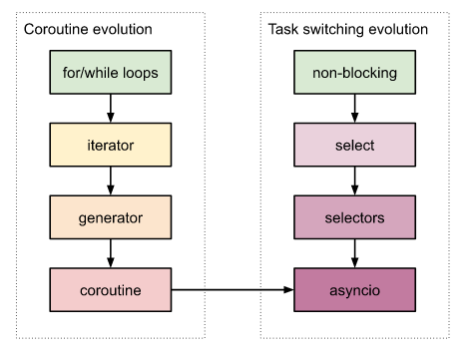
Generators vs Callbacks
Поскольку асинхронность в Python реализована через сопрограммы, или корутины (coroutines), сопрограммы произошли из генераторов, генераторы появились из итераторов, а итераторы были созданы для перебора последовательности
Она лучше асинхронности на колбеках тем, что:
В сопрограммах можно выполнять несколько блокирующих функций при чем для разных сокетов, так как yield можно вызывать несколько раз и из разных мест; в колбеке может быть только один блокирующий вызов перед вызовом инструкции return;
для каждого блокирующего вызова нужен свой колбек, что в реальных программах приводит к неразберихе из-за большой вложенности колбеков друг в друга, известной как callback hell; такой код тяжело понять и сложно поддерживать; напротив, асинхронный код выглядит так же, как и синхронный, за исключением добавления yield (позже он заменится на более подходящий тут await);
возможность использования исключений в сопрограммах так же, как в синхронных программах; колбеки вызываются из основного цикла движка, а значит, и исключения из колбеков будут подниматься прямо в движок, где мы их обработать не можем.

Slide 35
Асинхронщина вручную через генераторы
import selectors import socket from inspect import isgenerator HOST, PORT = ('localhost', 12345) ready = [] current_gen = None selector = \ selectors.DefaultSelector() def loop(main_gen): # global _ready, _selector assert isgenerator(main_gen) create_task(main_gen) while True: # Ready tasks while ready: run(ready.pop(0)) # Ready IO: Waiting for ... events = selector.select() for key, mask in events: selector.unregister( key.fileobj ) gen = key.data run(gen) def create_task(gen): # global _ready assert isgenerator(gen) ready.append(gen) def run(gen): global current_gen current_gen = gen try: next(gen) except StopIteration: # Generator returns, not yields pass def wait_for(fileobj): # global _current_gen, _selector selector.register( fileobj, selectors.EVENT_READ, current_gen) # Server def main(host, port): serv_sock = socket.socket( socket.AF_INET, socket.SOCK_STREAM) serv_sock.bind((host, port)) serv_sock.listen(1) print("Server started") while True: wait_for(serv_sock) yield sock, addr = serv_sock.accept() print("Connected by", addr) create_task( handle_conn(sock, addr)) def handle_conn(sock, addr): while True: # Receive try: yield wait_for(sock) data = sock.recv(1024) except ConnectionError: print(f"Client closed") break print(f"Rcvd {data} fr: {addr}") if not data: break # Process if data == b"close": break data = data.upper() # Send print(f"Send: {data} to: {addr}") try: sock.send(data) except ConnectionError: print(f"Client closed w send") break sock.close() print("Disconnected by", addr) loop(main(HOST, PORT))

Slide 36
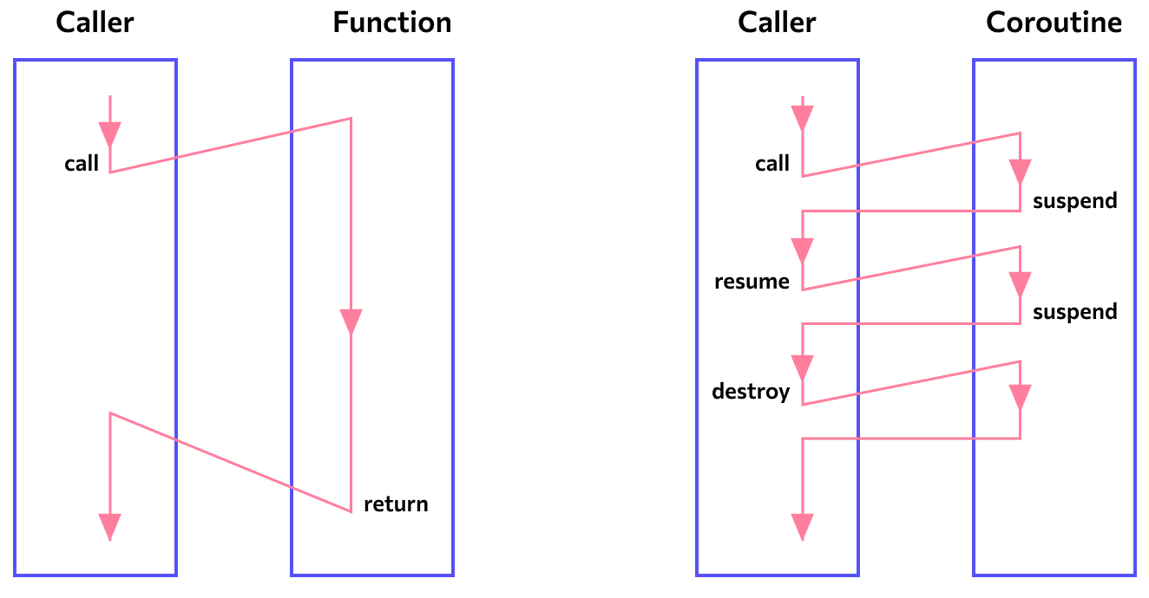
Что такое asyncio?
asyncio — это стандартная библиотека Python для асинхронного программирования.
Позволяет писать однопоточные, неблокирующие приложения: идеально для сетевых задач, ввода-вывода, ботов и серверов.
Основан на корутинах (async def / await) и цикле событий (event loop).
Основные концепции asyncio:
Корутины: функции, которые могут приостанавливать выполнение (await) и продолжать позже.
Событийный цикл: управляет исполнением всех задач.
await: говорит “подожди результат, не блокируя всё приложение”.
import asyncio async def say_hello(): await asyncio.sleep(1) print("Hello, world!") asyncio.run(say_hello())

Slide 37
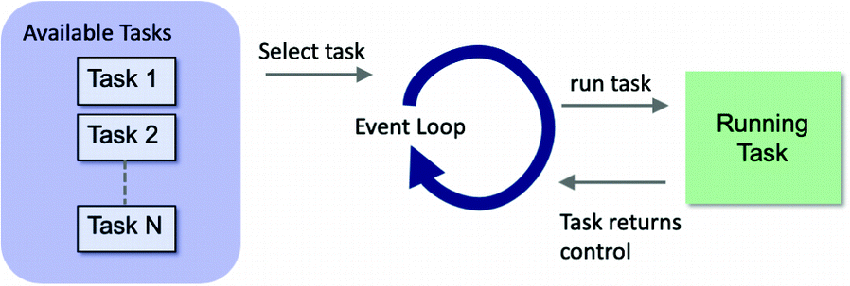
Событийный цикл (Event Loop) в asyncio
Сердце asyncio — событийный цикл. Он управляет:
запуском корутин
переключением между задачами
выполнением отложенных операций (таймеров, сетевых событий и т.д.)
Цикл работает как диспетчер:
Запускает корутину до первого await
Пока задача «ждёт», запускает другие задачи
Как только результат готов — продолжает выполнение
Пример (ручное управление циклом):
import asyncio async def say_hello(): print("Start") await asyncio.sleep(1) print("End") asyncio.run(say_hello())

Slide 38
«Правильная» асинхронщина через asyncio
import asyncio HOST, PORT = ('localhost', 12345) async def handle_connection(reader, writer): addr = writer.get_extra_info("peername") print("Connected by", addr) while True: # Receive try: data = await reader.read(1024) except ConnectionError: break # Closed print(f"Received {data} fr {addr}") if not data: break # Process if data == b"close": break data = data.upper() # Send print(f"Send: {data} to: {addr}") try: writer.write(data) # New await writer.drain() except ConnectionError: break # Closed writer.close() async def main(host, port): server = await asyncio.start_server( handle_connection, host, port ) print(f"Start server...") async with server: await server.serve_forever() asyncio.run( main(HOST, PORT) )
$ src/tcp_socket_server_6_asyncio.py
Start server...
Connected by ('::1', 63002, 0, 0)
Received b'hello, world!\r\n' from: ('::1', 63002, 0, 0)
Sending: b'HELLO, WORLD!\r\n' to: ('::1', 63002, 0, 0)
Received b'' from: ('::1', 63002, 0, 0)
Disconnected by ('::1', 63002, 0, 0)

